Slide 1


LOGISTIKA
Logistický management 2
Autor: Irena Zelinková
Osobní číslo: M19012
Obor studia: EMMSP
Forma studia: kombinovaná
Ročník: 2.
E-mail: m19012@studenti.mvso.cz
Rok: 2020/2021

Slide 2
Obsah
Úvod
Základní pojmy logistiky
Logistické funkce a cíle
Logistické činnosti
Logistické náklady a výkony
Úroveň logistických služeb

Slide 3

Úvod
Logistika se protíná do všech oborů ekonomiky
Logistika se zabývá koordinací propojením optimalizací toku surovin, zboží, materiálu
V současné globalizované době hraje správná logistika významnou roli.
Současné hlavní směry :
Převaha tržního hospodářství
Liberalizace světového obchodu
Exploze informačních a komunikačních technologií

Slide 4
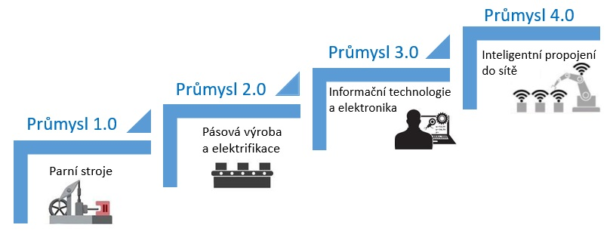
Globalizace světového trhu
Technická revoluce
Mezinárodní migrace

Slide 5
Základní pojmy logistiky
Základní definici logistického řízení označujeme „7S“
správný výrobek
správné množství
správný čas
správná jakost
správné místo
správný zákazník
správné náklady

Slide 6
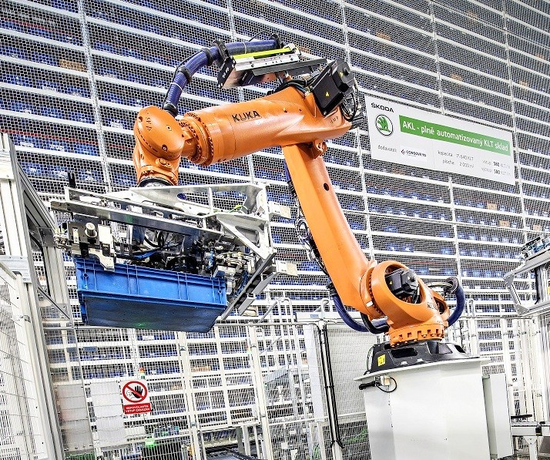
Základní pojmy logistiky
Typické úlohy logistiky:
nákupní logistika
vnitropodniková logistika
odbytová logistiky
Mikrologistika
Makrologistika
Logistický řetězec
Roboti pomáhají ve vnitropodnikové logistice

Slide 7
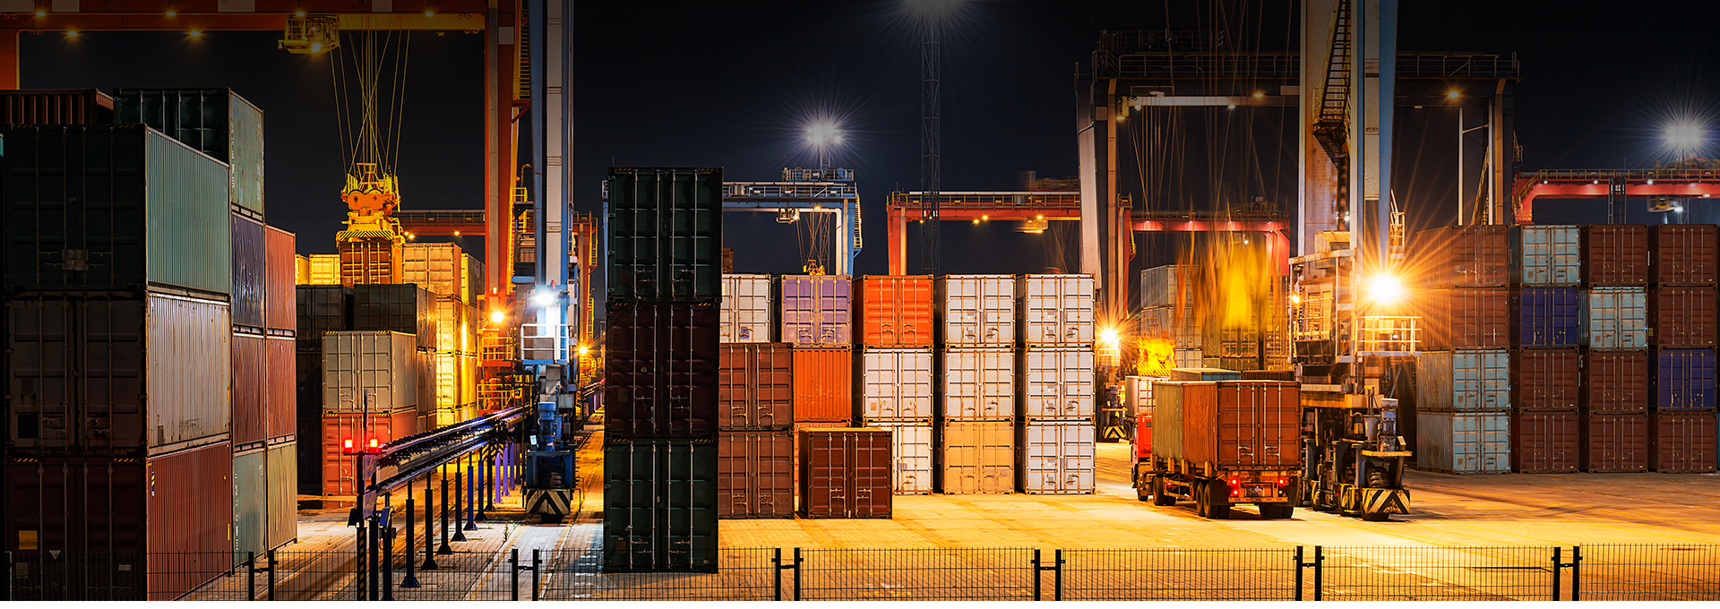
Logistické funkce a cíle
Logistické cíle
Prvořadým úkolem logistiky je uspokojit zákazníka.
Podniková logistika:
prioritní cíle
sekundární cíle
vnější
výkonové
vnitřní
ekonomické

Slide 8
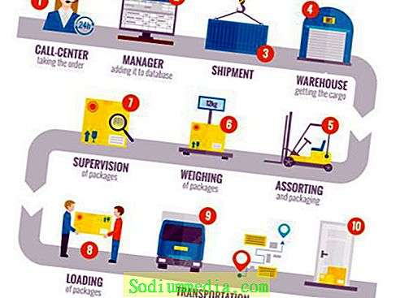
Logistické funkce
Logistická funkce je už samotná přeměna
objednávek daného zboží či materiálu v jejich
dodání
Logistické funkce:
Strategické
Taktické
Dispoziční
Administrativní
Operativní

Slide 9
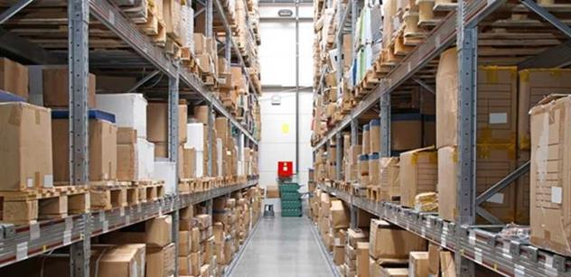
Logistické činnosti
Jsou to netechnické činnosti – nemění chemickou a fyzikální vlastnost výrobků, kterými se zabývají.
Mezi logistické procesy můžeme zařadit:
Skladovací procesy
Dopravní procesy
Informační procesy

Slide 10
Logistické činnosti
Máme 3 hlavní podsystémy:
Materiálový tok materiálu
Řídící plánování, řízení, kontrola
Informační zpracování, přenos a vykazování
Podle toku materiálu:
Logistika průmyslová logistika ve výrobě
Logistika obchodní pohyb zboží od výroby k zákazníkovi
Logistika dopravní podniky kde doprava je hlavní činnost

Slide 11
Logistické náklady a výkony
Logistické výkony – manipulační, skladové a přepravní
Logistické náklady – finanční částky, které jsme zaplatili za logistické výkony
Základní oblasti logistických nákladů:
Úroveň zákaznického servisu
Přepravní náklady
Náklady na udržování zásob
Skladovací náklady
Množstevní náklady
Náklady na informační systém

Slide 12

Logistické náklady a výkony
Mezi logistické výkonové ukazatele patří:
Dodací lhůta
Stupeň úplnosti dodávky
Stupeň spolehlivosti dodávky

Slide 13
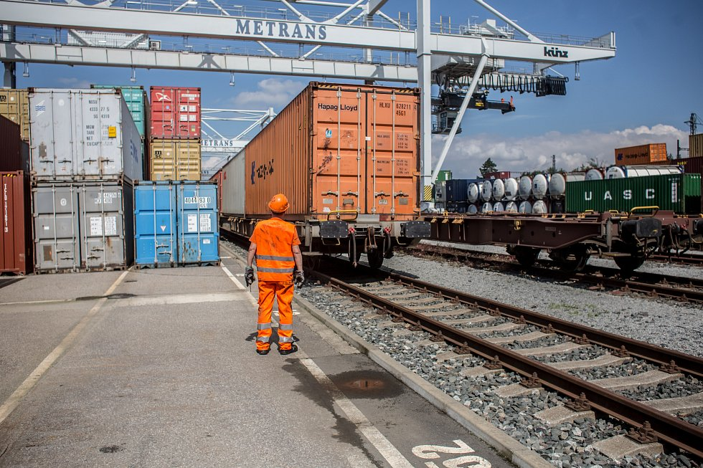

Úroveň logistických služeb
Logistická služba je taková činnost, jenž umožňuje nejen přemístění zboží materiálu od výrobce k zákazníkovi, ale také skladování materiálu a celní služby.

Slide 14
DĚKUJI ZA POZORNOST

